Slide 1

ỦY BAN NHÂN DÂN PHƯỜNG MỸ LỘC
TRƯỜNG MẦM NON MỸ THỊNH
********
Lĩnh vực phát triển ngôn ngữ
Đề tài: Thơ “Đèn giao thông”
Lớp mẫu giáo 3-4 tuổi
Giáo viên: Đặng Thị Lý
Năm học: 2025- 2026

Slide 2

I. Mục đích yêu cầu. 1. Kiến thức: - Trẻ biết tên bài thơ, tên tác giả, đọc thuộc bài thơ - Trẻ hiểu được nội dung bài thơ, cảm nhận được nhịp điệu trong bài thơ. 2. Kĩ năng:
- Phát triển ngôn ngữ cho trẻ, trẻ trả lời đủ câu, rõ ràng - Trẻ đọc thơ diễn cảm, biết ngắt nghỉ đúng câu thơ. 3. Thái độ: - Giáo dục trẻ biết chấp hành đúng quy định giao thông: Đèn xanh được đi, đèn vàng đi chậm, đèn đỏ dừng lại

Slide 3

Chuẩn bị
- Giáo án
Hình ảnh minh họa bài thơ
- Hộp quà
- Nhạc bài hát “ Em đi qua ngã tư đường phố”

Slide 4

1. Ổn định tổ chức gây hứng thú
- Cô cho trẻ khám phá hộp quà và trò chuyện dẫn dắt trẻ vào bài

Slide 5

2. Nội dung
2.1.HĐ1: Cô đọc thơ
- Cô đọc lần 1: Giới thiệu bài thơ, tên tác giả

Slide 6
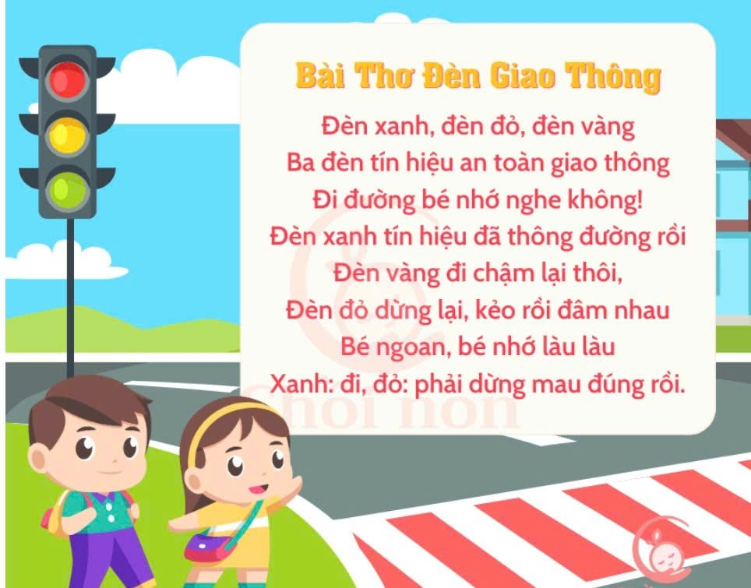

Slide 7
- Cô đọc lần 2 kết hợp hình ảnh minh họa bài thơ

Slide 8
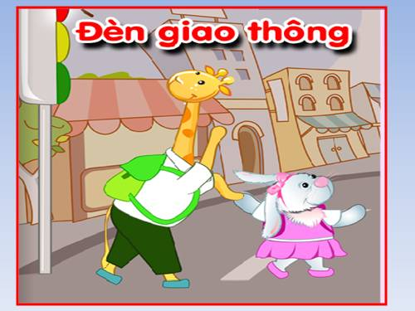

Slide 9
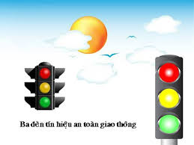
Đèn xanh, đèn đỏ, đèn vàng
Ba đèn tín hiệu an toàn giao thông

Slide 10
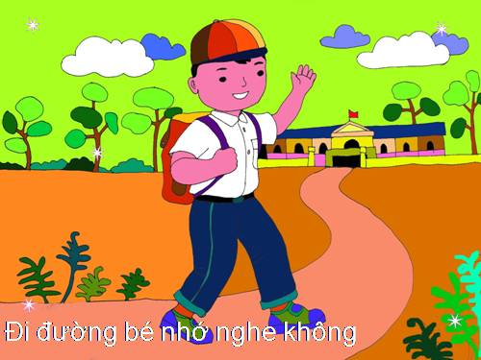

Slide 11
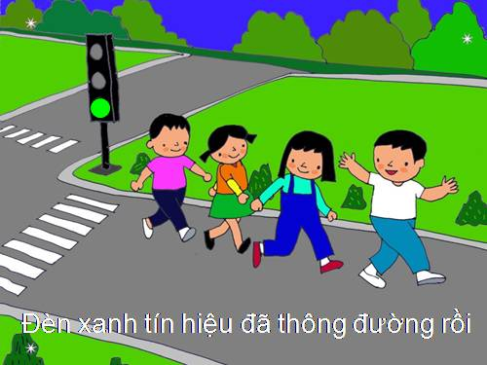

Slide 12
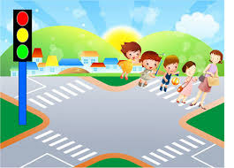
Đèn vàng đi chậm lại thôi

Slide 13
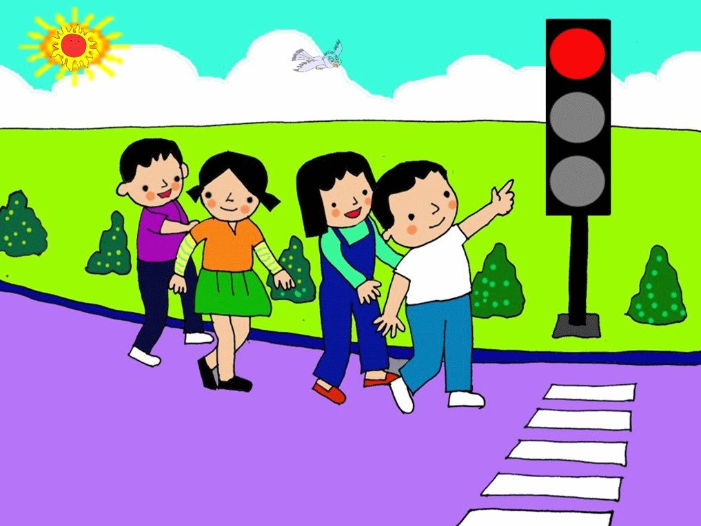
Đèn đỏ dừng lại, kẻo rồi đâm nhau

Slide 14
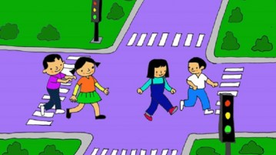
Bé ngoan, bé nhớ làu làu
Xanh đi, đỏ phải dừng mau đúng rồi

Slide 15
2.2. Hoạt động 2: Trích dẫn đàm thoại

Slide 16
Bài thơ cô vừa đọc có tên là gì?
Do ai sáng tác?
Hết giờ
2
3
4
5
1
Bài thơ: “ Đèn giao thông”
Tác giả: Mỹ Trang

Slide 17
Trong bài thơ nhắc đến những đèn giao thông nào?
Hết giờ
2
3
4
5
1
Đèn xanh, đèn đỏ, đèn vàng

Slide 18
Đèn xanh báo hiệu điều gì?
Hết giờ
2
3
4
5
1

Slide 19
Đèn vàng báo hiệu điều gì?
Hết giờ
2
3
4
5
1
Đèn vàng chậm lại dừng thôi

Slide 20
Khi đèn đỏ bật lên các phương tiện giao thông phải làm gì?
Hết giờ
2
3
4
5
1
Đèn đỏ dừng lại, kẻo rồi tông nhau

Slide 21
Khi tham gia giao thông các con phải nhớ điều gì?
Hết giờ
2
3
4
5
1
Bé ngoan, bé nhớ làu làu
Xanh đi, đèn đỏ dừng mau đúng rồi

Slide 22

2.3. HĐ3: Dạy trẻ đọc thơ.

Slide 23


Giáo dục
Qua bài thơ cô mong rằng khi tham gia giao thông chúng mình sẽ đi bên phải đường, đến ngã tư khi thấy đèn đỏ các con phải dừng lại, đèn vàng đi chậm, đèn xanh thì mới được đi và đặc biệt phải có người lớn đi cùng.

Slide 24

3. Kết thúc : Cô nhận xét , cho trẻ hát bài hát em đi qua ngã tư đường phố

Slide 25


